Slide 1
ЭкзоПром
Промышленный экзоскелет, предназначенный для повышения силы и выносливости человека.

Slide 2
Целевая аудитория
В последние годы в России очень бурно развивается рынок логистики, спрос за 2020 год в данной отрасли вырос на 10%, в то время как еще только в первом полугодии 2023 года этот процент уже достиг 7% и продолжает активно расти.
Вследствие чего транспортные компании желают удовлетворить спрос рынка и тратят средства на развитие собственных мощностей, пытаясь унять спрос на услуги транспортировки и хранения товаров, открывают все больше складов и нанимают персонал всех возрастов по всей России.

Slide 3
Проблемы
Высокая травмоопасность – рабочие, занимающиеся переносом больших тяжестей очень часто получают производственные травмы и зарабатывают профессиональные болезни, что приводит к снижению эффективности сотрудника, а иногда и полной неработоспособности на длительный срок.
Большое количество вакантных мест – компаниям нужно нанимать больше людей, чтобы обеспечить новые склады рабочей силой, тратить немало средств на их зарплаты и иные расходы.
Нехватка рабочих кадров – компании страдают от малого притока рабочих из-за непопулярности и отсутствия престижа рабочих профессий, что вынуждает их сотрудничать с аутсорсинговыми агентствами, что иногда только добавляет проблем, ведь рынок перенасыщен ненадежными агентствами, которые срывают заявки, подбирают неподходящих сотрудников, нарушают законодательство и т.д.

Slide 4
Решение
Высокая травмоопасность – наш продукт поможет работникам выполнять свою работу более свободно, не опасаясь за свое здоровье, а кампаниям не придется терять доход из-за отсутствующего персонала.
Большое количество вакантных мест – благодаря нашему продукту рабочие смогут переносить более массивные грузы, прикладывая при этом значительно меньше усилий, что очень благоприятно скажется на их производительности, а компании смогут сократить штат работников, тем самым сократив расходы на их содержание.
Нехватка рабочих кадров – наш продукт позволит людям, ранее не пригодным для данной деятельности, работать в этой сфере, также благодаря нашему продукту значительно снизится травмоопасность и повысятся условия работы, что значительно скажется на престижности и привлекательности подобных профессий.

Slide 5
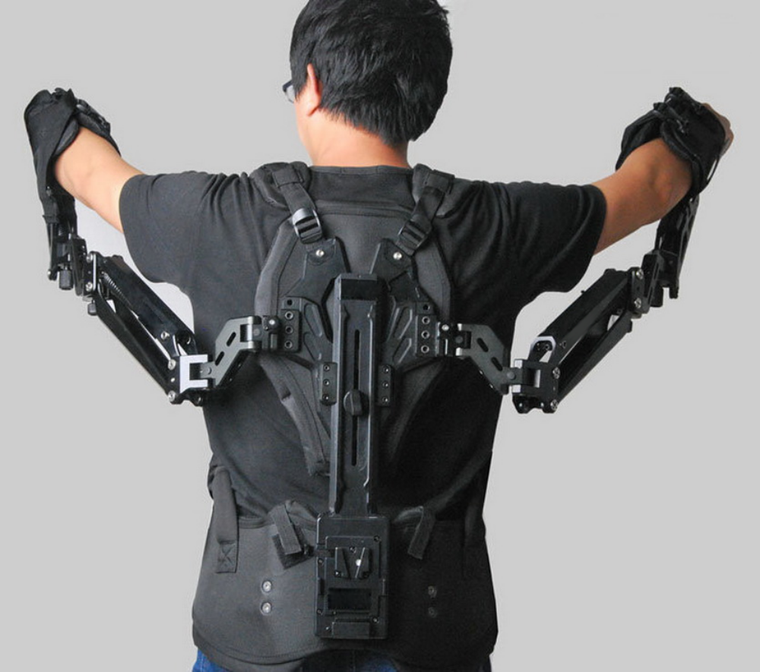
Продукт
Экзоскелет, предназначен для помощи человеку в поднятии и удержании грузов большой массы или совершения однообразных, повторяющихся действий.
Наш продукт будет гибридным, что значит, что в основе его работы будут лежать как пассивные элементы (пружины, газлифты, резинки и т.д.), так и активные (электродвигатели, привода, гидро/пневмосистемы).

Slide 6
Функционал MVP
Минимально жизнеспособная версия для нашего проекта – простейший пассивный экзоскелет, не имеющий в своем строении поддержки рук и ног. Данная версия предназначена для помощи рабочему в разгибании спины и поддержания правильной осанки.
Наиболее сложным и травмоопасным этапом в поднятии груза является отрыв от поверхности, именно в этот момент, чаще всего, происходят травмы опорно-двигательного аппарата человека. Человек способен поднять значительный вес, если будет использовать правильную технику, но это не исключает факт износа опорно-двигательной системы и высокой утомляемости человека, осуществляющего подобные действия. Такие условия труда могут называться вредными и регламентируются нормами, утвержденными Министром труда России.
Наш продукт позволит работнику удерживать правильную стойку, которая значительно снизит шанс получить травму спины, а также будет помогать.

Slide 7
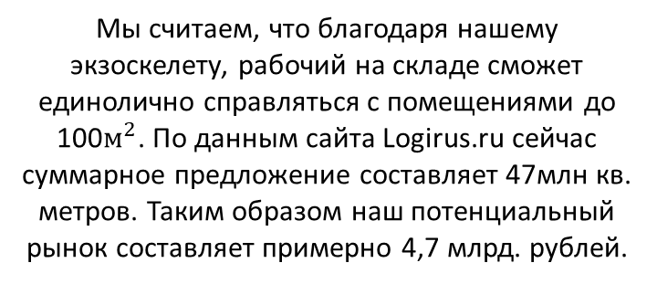
Размер рынка
Мы считаем, что благодаря нашему экзоскелету, рабочий на складе сможет единолично справляться с помещениями до 100$м^{2}$. По данным сайта Logirus.ru сейчас суммарное предложение составляет 47млн кв. метров. Таким образом наш потенциальный рынок составляет примерно 4,7 млрд. рублей.
Имея на рынке всего 4 основных конкурента в области промышленных экзоскелетов, выходит, что наша потенциальная доля составит 20% от общего объема.
Мы считаем что на начальном этапе мы будем способны охватить 10% от нашей потенциальной доли.

Slide 8
Конкуренты
Список критериев | ЭкзоПром | Exorise | ПроЭкзо | Экзохивер | Экзаурус
Цена, руб | 10 000 | От 127 000 | От 57 000 | От 640 000 | От 100 000
Доступность | Будет свободно продаваться | Продается в личном магазине | Продается в личном магазине | Не продается на широкую аудиторию | Предоставляется исключительно по договору с компаниями
Вес | 3 кг | 2,5 кг | 2,6 кг | 24 кг | 1,8 кг
Подъемная сила | 20 кг | 30 кг | 20 кг | 60 кг | 20 кг

Slide 9
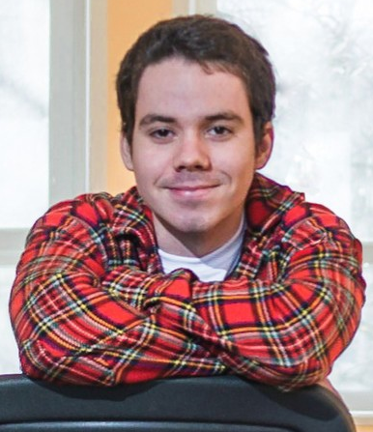
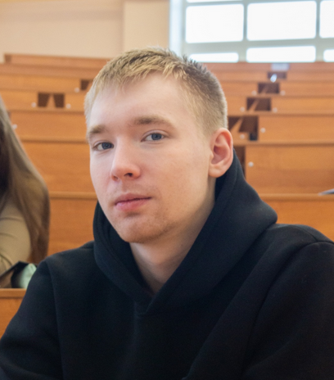
Команда
Максим Литвинченко
Лидер команды
Продакт-менеджер, аналитик, разработчик.
Андрей Балунов
Руководитель разработок
Тестировщик, разработчик, логист, дизайнер

Slide 10
Инвестиционный запрос
Нам нужно на разработку и развитие бизнеса по предварительным подсчетам до 5 млн рублей.
Данные деньги будут потрачены на оборудование, рабочие помещения, зарплаты сотрудникам, рекламу.
Инвестору в свою очередь мы предлагаем 20% доли нашей компании.

Slide 11
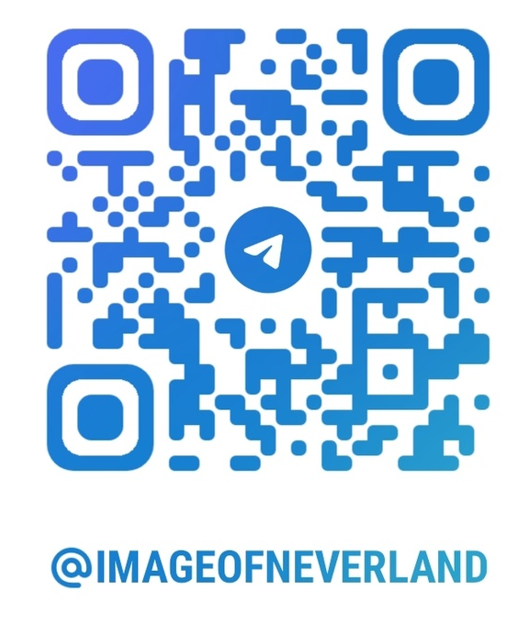
Контакты
Звоните Максим - +79157949939
Андрей - +79307477008
Пришите exoprom@gmail.com
Telegram

